Slide 1
常用机件及结构要素的特殊表示法
机械制图与AUTOCAD
第七章

Slide 2
第七章
1
螺纹的规定画法和标注
2
常用螺纹紧固件的规定画法和标记
3
齿轮的几何要素和规定画法
4
键与销
5
轴承
6
弹簧

Slide 3
学习目标：
1.掌握螺纹的表示方法及标注；
2.掌握紧固件的表示方法及标记；
3.掌握各种齿轮表示法；
4.掌握键、销及其连接的表示法；
5.掌握滚动轴承的结构和类型、滚动轴承的画法和滚动轴承的代号；
6.掌握弹簧的结构、类型、画法；
重点：1. 螺纹的规定画法及螺纹种类的标记方法
2. 直齿圆柱齿轮及其啮合画法
3. 常用标准件的连接画法 难点：常用标准件的连接画法及两直齿圆柱齿轮的啮合画法

Slide 4
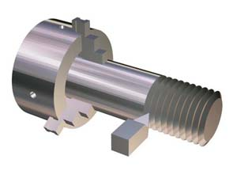
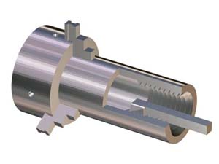
7.1.1 螺纹的基本知识
7.1 螺纹
1.螺纹的形成
工件
卡盘
车刀
车外螺纹
车内螺纹
当一个平面图形（如三角形、梯形、矩形等）绕着圆柱面作螺旋运动时，形成的圆柱螺旋体称为螺纹。
在圆柱外表面上形成的螺纹称为外螺纹 ，在圆柱内表面上形成的螺纹称为内螺纹。

Slide 5
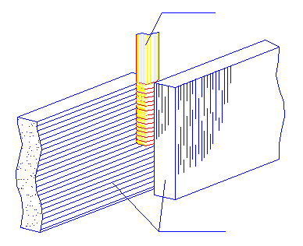
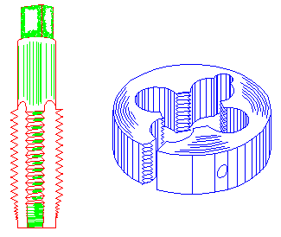
螺纹的加工
工件
碾压板
碾压外螺纹
加工内外螺纹的工具

Slide 6
2. 螺纹的要素
⑴ 牙型 在通过螺纹轴线的剖面上，螺纹的轮廓形状。
牙型
三角形
梯形
锯齿形
螺纹由牙型、直径、螺距、线数和旋向五要素确定。

Slide 7
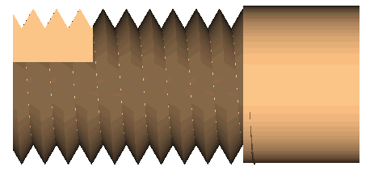
（2）直径
小径D1
大径D
小径d1
大径d
螺纹的直径有大径（d或D）、小径（d或D）、中径（d或D）之分。
大径：与外螺纹牙顶或内螺纹牙底相切的假想圆柱面的直径。
小径：与外螺纹牙底或内螺纹牙顶相切的假想圆柱面的直径。
中径：一个假想圆柱的直径。该圆柱的母线通过牙型上沟槽和凸起宽度相等的地方。

Slide 8
（3）线数n
单线螺纹
双线螺纹
螺纹有单线和多线之分。沿一根螺旋线形成的螺纹称单线螺纹；沿两根以上螺旋线形成的螺纹称多线螺纹。连接螺纹大多为单线。

Slide 9
(4）螺距P和导程S
螺距
=导程
导程
螺距
单线螺纹：P=P_{h}
多线螺纹：P=P_{h}/n
螺纹相邻两牙在中径线上对应两点间的轴向距离称为螺距。沿同一条螺旋线转一周，轴向移动的距离称为导程。单线螺纹的螺距等于导程，多线螺纹的螺距乘线数等于导程。

Slide 10
（5）旋向
左旋
右旋(常用)
螺纹有右旋和左旋之分。顺时针旋转时旋入的螺纹，称右旋螺纹；逆时针旋转时旋入的螺纹，称左旋螺纹。工程上常用右旋螺纹。

Slide 11
3. 螺纹的分类
粗牙螺纹
普通螺纹
细牙螺纹
小螺纹
连接螺纹
米制锥螺纹
用螺纹密封的管螺纹
管螺纹
非螺纹密封的管螺纹
螺纹
60°圆锥管螺纹
梯形螺纹
传动螺纹
锯齿形螺纹
自攻螺钉用螺纹
特种螺纹

Slide 12
常用的几种螺纹的特征代号及用途
特征
代号
螺 纹 种 类
外 形 图
用 途
粗牙
普 通
是最常用的连接螺纹
连
接
螺
纹
M
细牙
螺 纹
用于细小的精密或薄壁零件
用于水管、油管、气管等薄
壁管子上，用于管路的联接
管 螺 纹
G
用于各种机床的丝杠，作传动用
梯形螺纹
Tr
传
动
螺
纹
锯 齿 形
螺纹
只能传递单方向的动力。
B

Slide 13
7.1.2 螺纹的表示法
1.外螺纹的表示法
大径线画粗实线
倒角圆不画
小径线画细实线且画到倒角内
螺纹终止线画粗实线
小径圆约画3/4圈
小径≈0.85d
A
A－A
小径
大径
A
螺纹终止线画一小段
剖面线画到大径线

Slide 14
2.内螺纹表示法
大径线画细实线
倒角圆不画
小径线画粗实线
螺纹终止线
A
A－A
大径圆约画3/4圈
A
剖面线画到小径线
即粗实线位置

Slide 15
不穿通螺纹孔的画法:
钻孔
攻丝
0.5D
118°
120°

Slide 16
3.内外螺纹连接的表示法
A
A－A
A
旋入深度
★ 大径线和大径线对齐；小径线和小径线对齐。
★ 旋合部分按外螺纹绘制；其余部分按各自的规定画法绘制。

Slide 17
画图步骤
★ 画外螺纹
★ 确定内螺纹的端面位置
★ 画内螺纹及其余部分投影

Slide 18
7.1.5 螺纹的标注
标注的基本格式
特征代号
公称直径
×
导程(P螺距)
旋向
－
公差带代号
－
旋合长度代号
中径和顶径
公差带代号
长：L 中等：N
短：S
★单线螺纹
导程(P螺距)
改为
螺距
。
★粗牙螺纹不标注螺距。
★右旋螺纹不用标注旋向，左旋时则标注LH。
★公差带代号应按顺序标注中径、顶径公差带代号。
★旋合长度为中等时，“N”可省略。

Slide 19
标注示例
M20×2LH－5g6g－S
普通螺纹
短旋合长度
大径d＝20
顶径公差带代号
螺距P2 (细牙)
中径公差带代号
左旋
Tr40×14(P7)－7H－L
梯形螺纹
长旋合长度
大径D＝40
中径、顶径公差带代号
导程14螺距P7线数2
右旋

Slide 20
标注方法
M20×2
M20-7H
外螺纹
内螺纹
G1
1″
G右面的数字不是管螺纹的大径，而是它的尺寸代号。
管螺纹

Slide 21
7.2.1 螺纹紧固件的种类和规定标记
7.2 螺纹紧固件

Slide 22
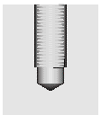
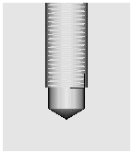
7.2.2 在装配图中螺纹紧固件的画法
利用螺纹紧固件连接有三种形式：螺栓连接、螺柱连接和螺钉连接

Slide 23
装配图的规定画法
绘制紧固件连接装配图时，应遵守下列规定：
(1) 两零件的接触面只画一条线，不接触表面应画两条线。
（2）在剖视图中，相邻两零件的剖面线方向应相反，或者方向一致但间隔不等；同一零件在不同剖视图中剖面线的方向、间隔应相同。
（3）剖切平面通过标准件或实心杆件的轴线（或对称平面）时，这些零件均按不剖绘制。

Slide 24
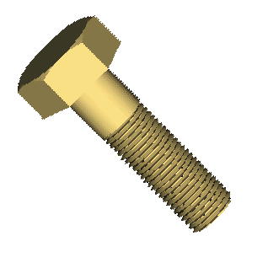
（1）螺栓、螺母、垫圈的画法
公称长度L
d
螺栓的画法

Slide 25
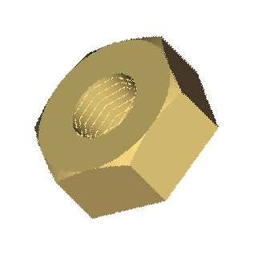
螺母的画法

Slide 26
垫圈的画法
60°
0.25d
1.5d
1.1d

Slide 27
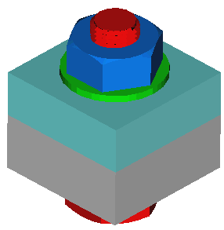
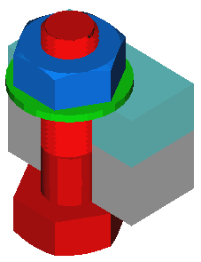
1. 螺栓连接
用公称直径为d的螺栓连接时，先在两被紧固零件上钻直径为1.1d的通孔，而后从被紧固零件的一端装入螺栓，在螺栓伸出端加上垫圈，最后用螺母紧固。

Slide 28
（2） 螺栓连接的比例画法

Slide 29
（3） 螺栓连接的简化画法

Slide 30
2. 螺柱连接
双头螺柱连接常用的紧固件有双头螺柱、螺母、垫圈。一般用于被连接件之一较厚，不适合加工成通孔，且要求连接力较大的情况，其上部较薄零件加工成通孔。

Slide 31
螺柱连接的装配过程

Slide 32
螺柱连接的比例画法

Slide 33
螺柱连接的简化画法

Slide 34
3. 螺钉连接
螺钉连接多用于受力不大的零件的连接，且不经常拆装的场合。被连接件之一为通孔，而另一零件一般为不通的螺纹孔。

Slide 35
螺钉连接的比例画法

Slide 36
7.3.1 键及其联结
7.3 键和销
轴
键
皮带轮
键用来连结轴与轴上传动件（如齿轮、带轮等），以便与轴一起转动，传递扭矩和旋转运动。这种连结称为键连结。

Slide 37
1. 键的种类
普通平键
半圆键
钩头楔键
键的种类很多，常用键的形式有普通平键、半圆键、钩头楔键等，其中普通平键为最常见。键也是标准件。

Slide 38
2. 键的标记
规定的标记格式
名称
规格尺寸
标准编号
标记示例：键 16×100 GB/T 1096-1979
表示：
圆头普通平键(A)型
宽度=16mm
16
长度=100mm
100

Slide 39
3.平键联结的画法
b
t1
h
t
d+t1
d-t
b
b
h
d+t1
d-t
b
L

Slide 40
7.3.2 销及其连接
圆柱销
圆锥销
开口销
销的种类较多，通常用于零件间的连接与定位。常用的销有圆柱销、圆锥销、开口销等。开口销与槽型螺母配合使用，起防松作用。销还可作为安全装置中的过载剪断元件。

Slide 41
销的用途
起定位作用
连接作用

Slide 42
销连接的画法
圆柱销
零件1
圆锥销
轴
零件2
轴套
圆柱销连接
圆锥销连接

Slide 43
开口销的连接画法

Slide 44
7 .4 滚动轴承
滚动轴承是一种支撑旋转轴的组件。它具有摩擦小、结构紧凑的优点，被广泛地使用在机器或部件中。滚动轴承也是标准件，由专门工厂生产。

Slide 45
7.4.1 滚动轴承的结构及分类
外 圈
滚动体
内 圈
保持架
滚动轴承的种类很多，但其结构大体相同。一般由外（上）圈、内（下）圈和排列在内 （上）、外（下）圈之间的滚动体（有钢球、圆柱滚子、圆锥滚子等）及保持架四部分组成。
一般情况下，外圈装在机器的孔内，固定不动；内圈套在轴上，随轴转动。

Slide 46
7.4.2 滚动轴承的代号和画法
基本代号一般有5位数字组成，从右边数起，它们的含义是：
当10mm≤d≤495mm时，第一、二位数表示轴承的内径（代号数字＜04时，即00、01、02、03分别表示内径 d＝ 10、12、15、17mm；代号数字≥ 04时，代号数字乘以5，即为轴承内径）；第三、四位数为轴承内径系列代号，其中第三位表示直径系列，第四位表示宽度系列，即在内径相同时，有各种不同的外径和宽度，可查阅有关标准；第五位数表示轴承的类型。
例如：轴承型号为51105，它所表示的意义为：
5 11 06
表示内径： d＝ 06 × 5＝ 30mm
表示直径系列（指相同内径尺寸的轴承有不同的外径尺寸）和
宽度系列（相同内径、外径尺寸的轴承有不同的宽度尺寸）
表示类型：“ 6”—深沟球轴承；“ 3”—圆锥滚子轴承；
“5”—推力球轴承

Slide 47
滚动轴承的画法
1）滚动轴承是标准件，在装配图中通常采用简化画法(比例画法）。
深沟球轴承简化画法
B
d (内径)
B/2
2）主要参数
D (外径)
A/2
B (宽度)
A
A/2
60º
D
d、D、B 根据轴承代号在画图前查标准确定。
d

Slide 48
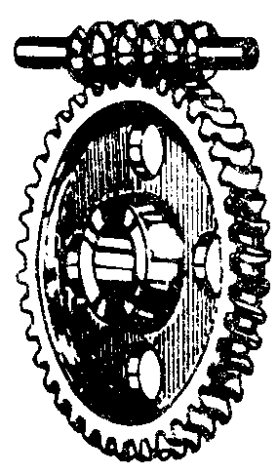
齿轮概述
7.5 齿轮
圆柱齿轮
圆锥齿轮
蜗轮蜗杆
齿轮是机器中的传动件，它用来将主动轴的转动传递给从动轴，从而完成动力传递、转速及旋向的改变。

Slide 49
7.5.1直齿圆柱齿轮的基本参数及尺寸的关系
轮缘
轮齿
轮毂
键槽
轴孔
幅板
齿轮的结构

Slide 50
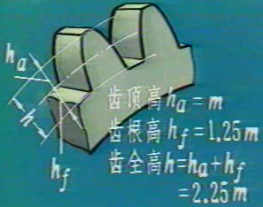
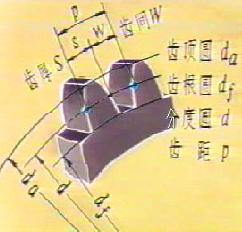
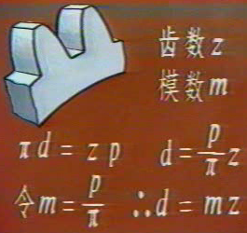
齿轮各部分名称及其代号

Slide 51
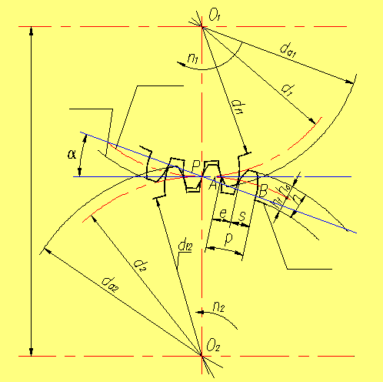

Slide 52
齿轮的尺寸参数关系
标准模数（GB/T 1357-1987）
第一系列
0.1
0.12
0.15
0.2
0.25
0.3
0.4
1.25
1.5
2
2.5
3
4
5
16
20
25
32
40
50
第二系列
0.35
0.7
0.9
1.75
2.25
2.75
（3.25）
（6.5）
7
9
（11）
14
18
22
计算时先确定模数和齿数,其他的尺寸可由它们计算出来。
标准直齿圆柱齿轮的尺寸计算
名称
代号
计算公式
名称
代号
计算公式
齿轮高
ha
ha= m
分度圆直径
d
d = m z
齿根高
hf
hf= 1.25m
齿顶圆直径
da
da= m(z+2)
齿高
h
h= 2.25m
齿根圆直径
df
df = m(z-2.5)

Slide 53
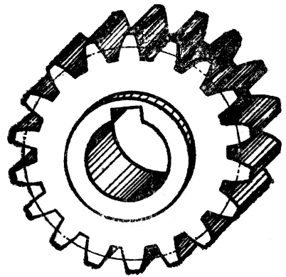
7.5.2 直齿圆柱齿轮的规定画法
齿顶圆(粗实线)
分度圆(细点划线)
可省略
齿根圆(细实线)
轮齿部分不画剖面线
齿顶线
粗实线
分度线
细点划线
齿根线
粗实线
齿根线
细实线

Slide 54
两圆柱齿轮啮合的画法
节圆相切
齿顶线
齿根线
齿顶线
粗实线
粗实线
粗实线
齿顶线
齿根圆—细实线
虚 线
（可省略）
(a)全剖
(b)左视图
在非圆投影的剖视图上,两轮节线重合,画点划线
啮合处的画法(五条线)

Slide 55
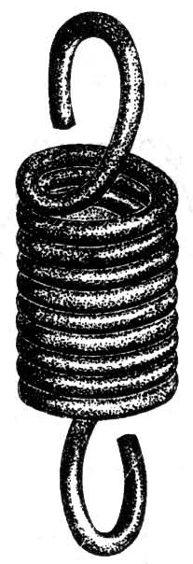
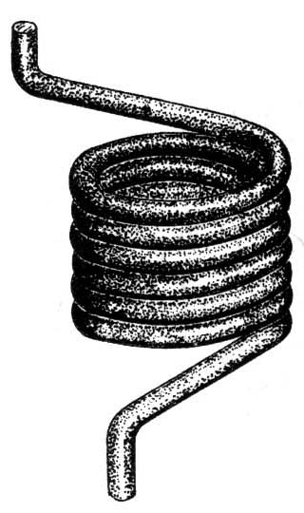
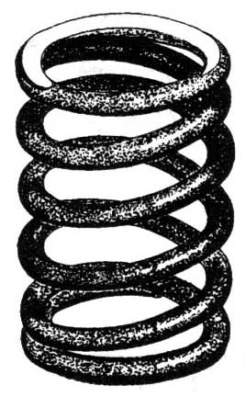
7.6 弹 簧
常用的螺旋弹簧
弹簧属于常用件。它主要用于减震、夹紧、承受冲击、储存能量（如钟表发条）和测力等。其特点是受力后能产生较大的弹性变形，去除外力后能恢复原状。常用的螺旋弹簧按其用途可分为压缩弹簧、拉伸弹簧和扭转弹簧。

Slide 56
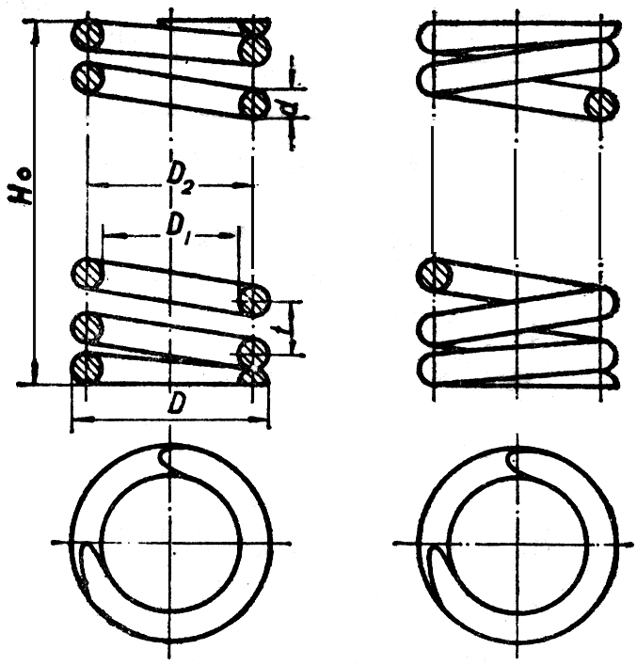
7.6.1 圆柱螺旋压缩弹簧各部分的名称
1）支撑圈数n₂ : 弹簧端部仅起支承或固定作用的圈数。
2）有效圈数n : 保持相等节
距，产生弹力的圈数 ( 计算
弹簧刚度时的圈数）。
3）总圈数n1 : 有效圈数与支撑圈数之和。
n₁=n+n₂

Slide 57
4）簧丝直径d
5）弹簧中径D
6）弹簧内径D1
D1=D-d
7）弹簧外径D2
D2=D+d
8）弹簧节距t
9）自由高度H0
H₀=nt+(n₂-0.5)d

Slide 58
7.6.2 圆柱螺旋压缩弹簧的画法
1 单个弹簧的画法
1) 在平行于轴线的投影面上，弹簧各圈的轮廓线画
成直线。
2) 左旋弹簧允许画成右旋，
但要加注“左”字(包括画
成左旋)。
3) 四圈以上的弹簧，中间
各圈可省略不画，而用通
过中径线的点画线连接起来。
4) 弹簧两端的支撑圈，不论
多少，都按图中形式画出。

Slide 59
作图步骤:
① 根据D2、H0画矩形。
② 画出支撑圈部分的圆
和半圆。
直径=簧丝直径。
t
③ 画出有效圈部分的圆。
④ 按右旋方向作相应圆
的公切线及剖面线。
t
t
⑤ 整理并加深，完成作图。

Slide 60
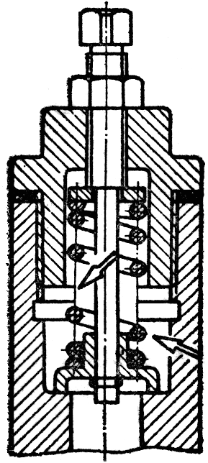
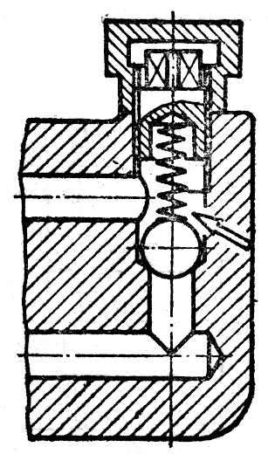
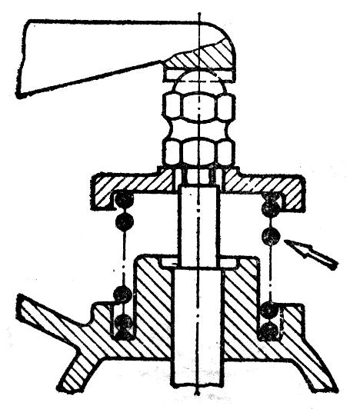
2. 在装配图中弹簧的画法
1)中间各圈取省略画法后，后面被挡住的结构一
般不画。可见部分只画到弹簧钢丝的剖面轮廓或
中心线处。（图a）。
2)簧丝直径≤2mm的断面可用涂黑表示（图b）。
3)簧丝直径＜1mm时，可采用示意画法（图c）。
a
c
b

Slide 61
7.6.3 圆柱螺旋压缩弹簧的标记
1.标记方法：
由名称、形式、尺寸、标准编号、材料牌号及表面处理组成：
Y
d×D×H0-
GB/T2089
-
表面处理
尺寸
一般不表示
型号代号（A或B）
材料牌号
标准号
圆柱压缩弹簧代号
旋向代号
2.标记示例
精度代号
YB型弹簧，材料直径30,弹簧中径150，自由高度320 （单位：mm） ，材料为 60Si2MnA，表面涂漆处理的右旋弹簧表示为：
YB 30×150×320 GB/T2089-1994

